Slide 1
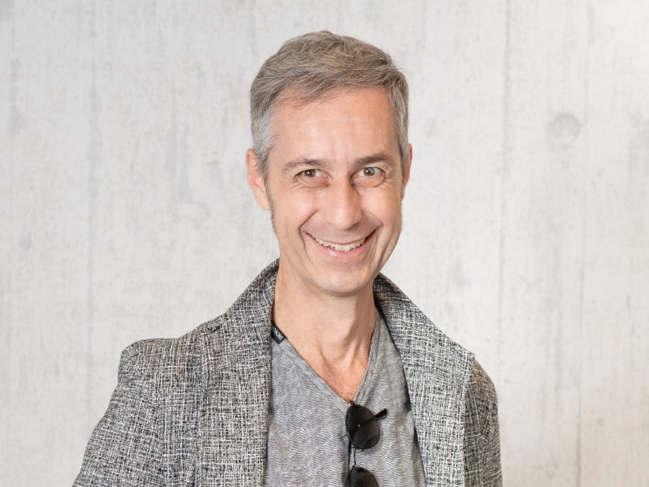
クリス・グレン
生年月日 | 1968年2月28日
出身地 | オーストラリア アデレード市
趣味 | 城めぐり・歴史探索・甲冑武具の研究 制作・ヘリコプターの操縦・音楽鑑賞・スターウォーズのコレクション・絵を描くこと
特技 | 剣道(初段)・甲冑武具＆戦国歴史スポット 城の説明・ ヘリコプターの音を聞くだけで機体の種類がわかること
ZIP-FM歴 | 1993年10月～2004年3月 / 2011年4月～
経歴 | 1985年ロータリー交換留学生として初来日。1年間札幌に在住。オーストラリアのラジオ局「5MU」にてプロラジオDJデビュー。1993年、ZIP-FM開局と同時にミュージック・ナビゲーターとなる。他局でのラジオDJの他、テレビ番組やCMへの出演・イベントMC・ナレーター・コラムニスト・コピーライターなど多方面にて活躍中。近年は観光の分野にも進出し、外国人視点で日本の魅力を伝える活動や、インバウンド観光アドバイザーとしても活躍する。2015年より、関ヶ原観光大使。「豪州人歴史愛好家、名城を行く」 (宝島社)・「The Battle Of Sekigahara」(英語版)を出版。
ナビゲーター キャリア | 1993年10月～1998年3月 1998年4月～2002年3月 2000年4月～2002年3月 2002年4月～2004年3月 2011年4月～ | 「ZIP CONTEMPORARY NIGHT」 「ZIP DANCE HITS 20」 「ZIP MEGAHIT FRIDAY」 「金曜 19:00～25:00(ZONE3)」 「RADIO ORBIT」
SNS | X：@DJ_ChrisGlenn／9,776人 Instagram：@samuraichrisglenn／1,350人

